Slide 1
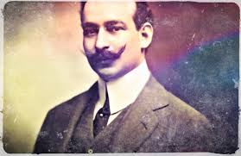
José Ingenieros
Este pensaba que la sociología debía seguir los pasos de las ciencias naturales , para descubrir leyes sociológicas que a su juicio estaban subordinadas a leyes biológicas . Como en Europa , la influencia de las ciencias naturales determino la sociología basada en el estudio de las razas
Postura : El quería fundar una raza argentina homogénea , ya que este resolvería los problemas sociales y políticos de la etnia argentinas
Se imponía para Ingenieros de idea de fusionar las nacionalidades en una “raza argentina “ , que dotara de “unidad mental y social “ a la población .

Slide 2
José Ingenieros y la composición étnica de la sociedad tradicional
En este primer grafico podemos observar como la sociedad negra como al transcurso de los años fue disminuyendo

Slide 3
En este segundo grafico podemos observar como la sociedad blancos nativos como al transcurso de los años fue creciendo

Slide 4
En tercer grafico podemos observar como la sociedad mestiza como al transcurso de los años fue creciendo

Slide 6
En este quinto grafico podemos observar como la sociedad aborigen disminuyo al transcurso de los años

